Slide 1
Gouda Tijdmachine
6 maart 2023
Bob Coret

Slide 2
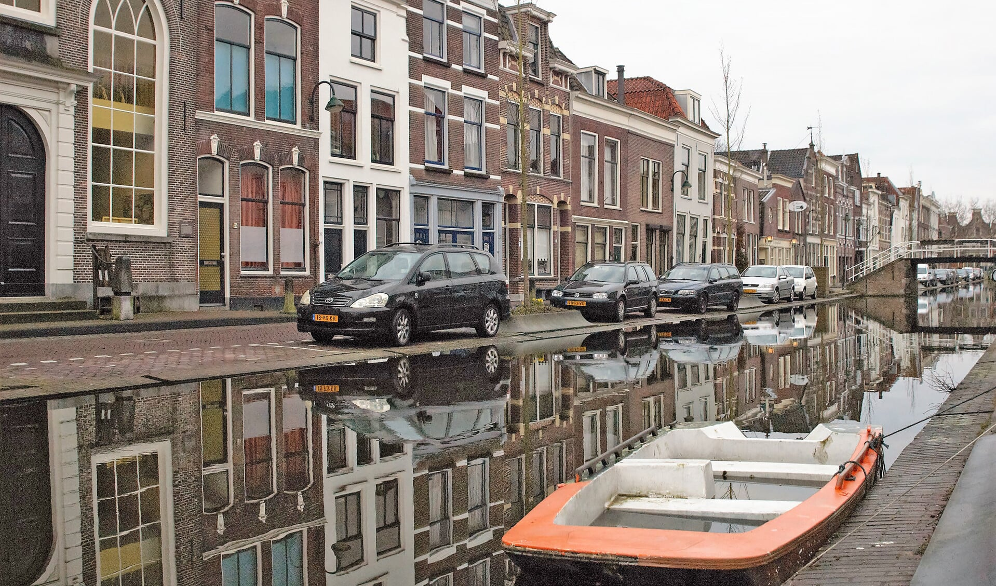

Slide 3
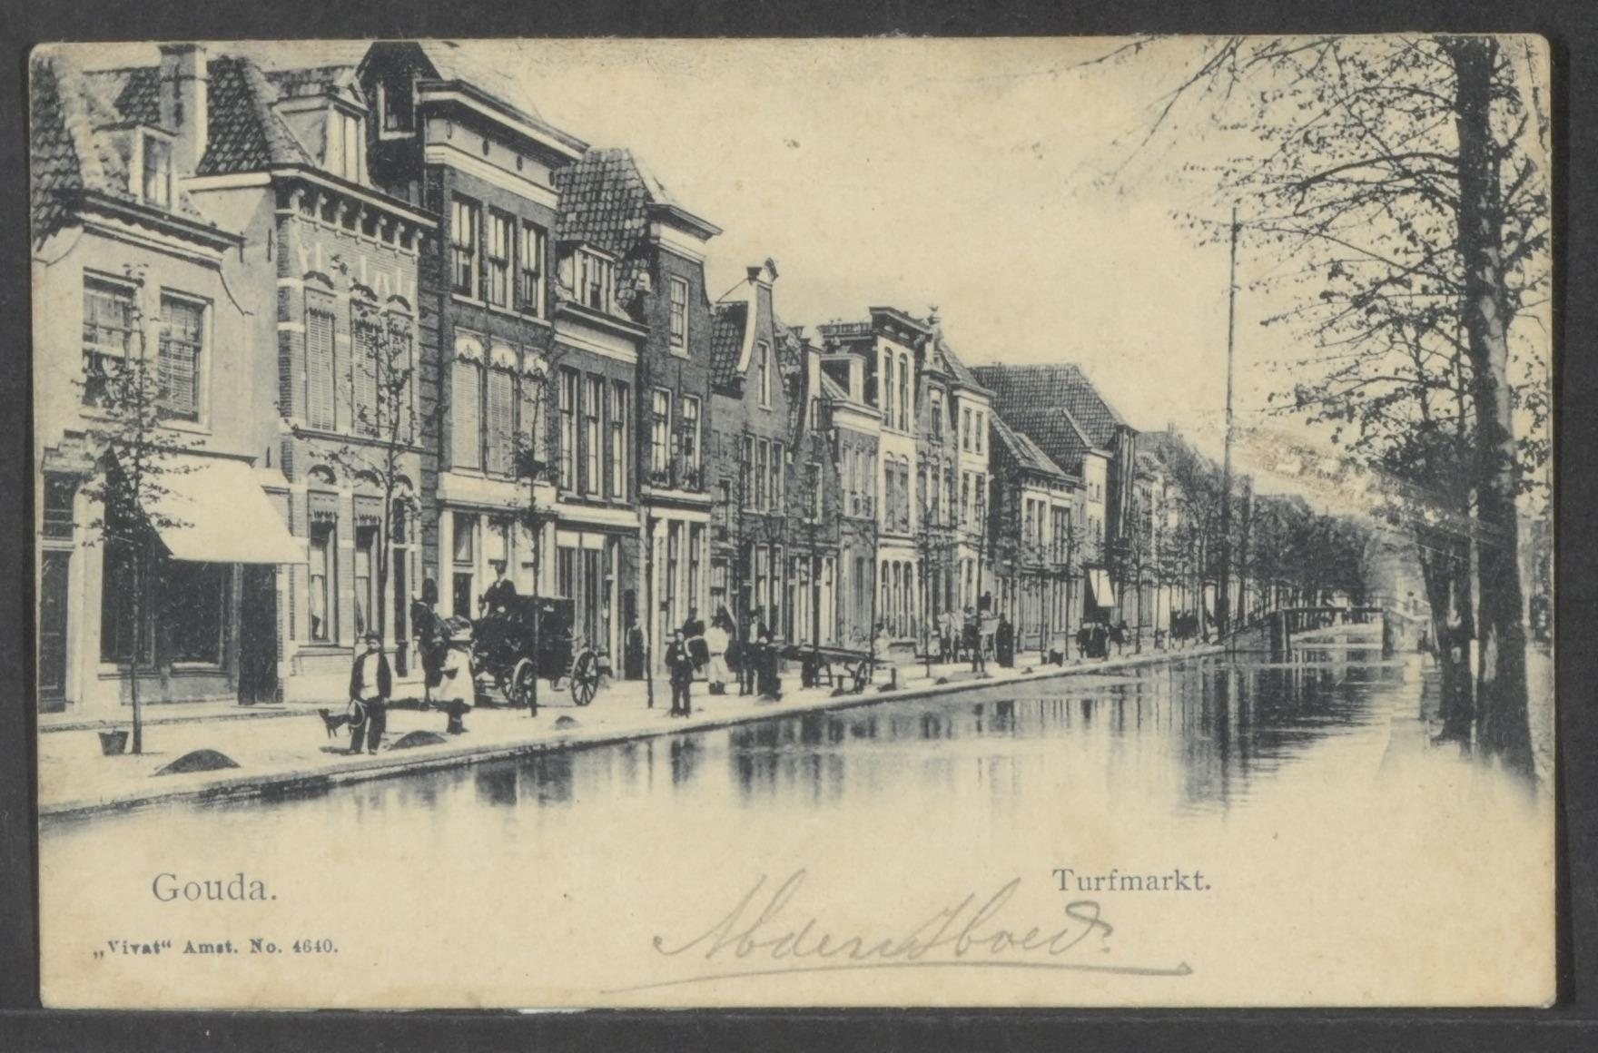
https://www.goudatijdmachine.nl/presentatie-20230216/
Notes:
1900 https://samh.nl/bronnen/beeldbank/detail/c75a2885-40bc-86d5-db9f-b2cae38fc21c/media/dd86d700-72de-c1eb-6b82-6e3bee6f1865?mode=detail&view=horizontal&q=turfmarkt&rows=1&page=40

Slide 4
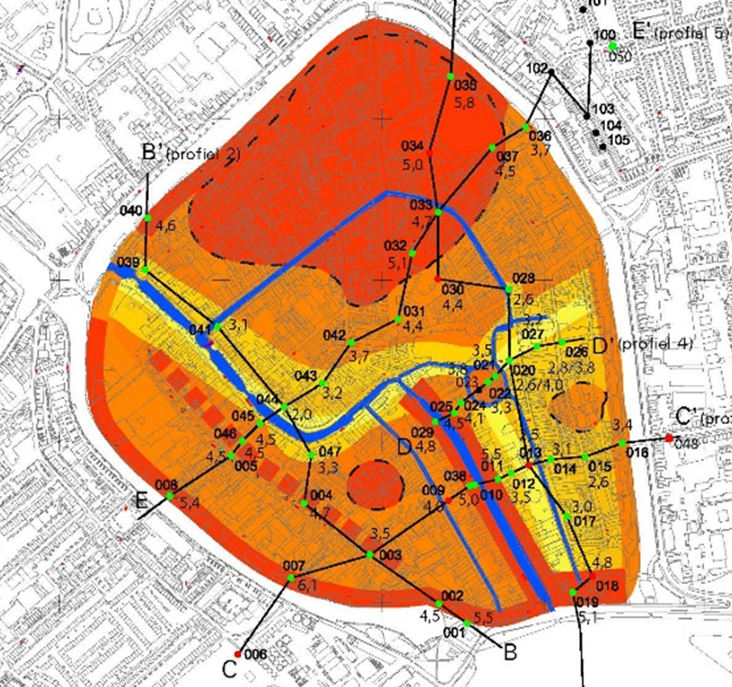
Dikte van het archeologische pakket
hoe roder,
hoe meer ophoging

Slide 5
Uit de Stadsrekeningen
Huysraet 22 karren vervoeren 41v
Huysraet karreman 8 karren zand brengen
naar Simon Judenstraat
(Kuiperstraat) 41v
Bron: SAMH, toegangsnummer 0001-1188, Rekeningen van inkomsten en uitgaven van de tresoriers respectievelijk tresorier-ontvanger(s), 1531

Slide 6
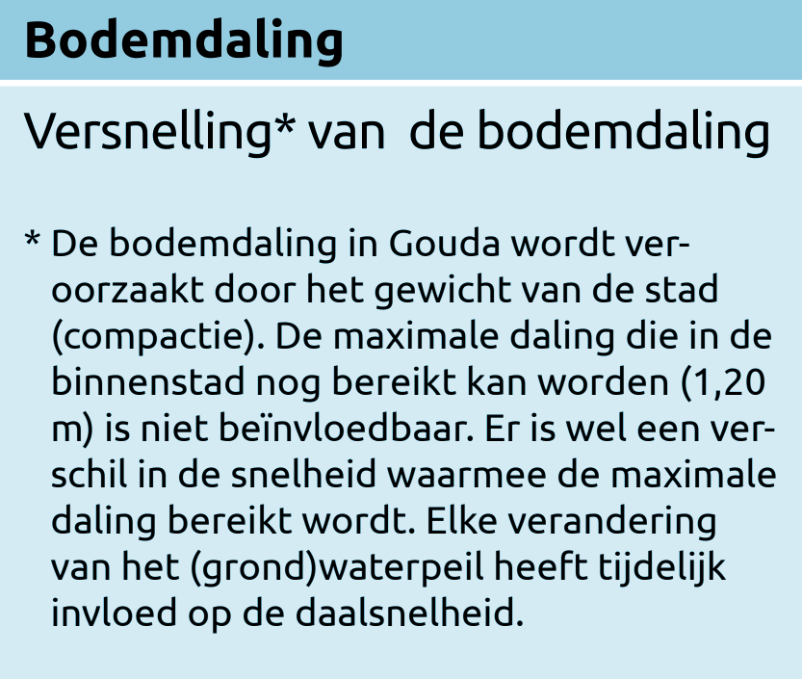
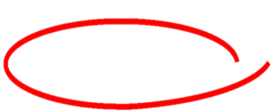
Oorzaak
In historisch perspectief
Verstening
Verdichting

Slide 7
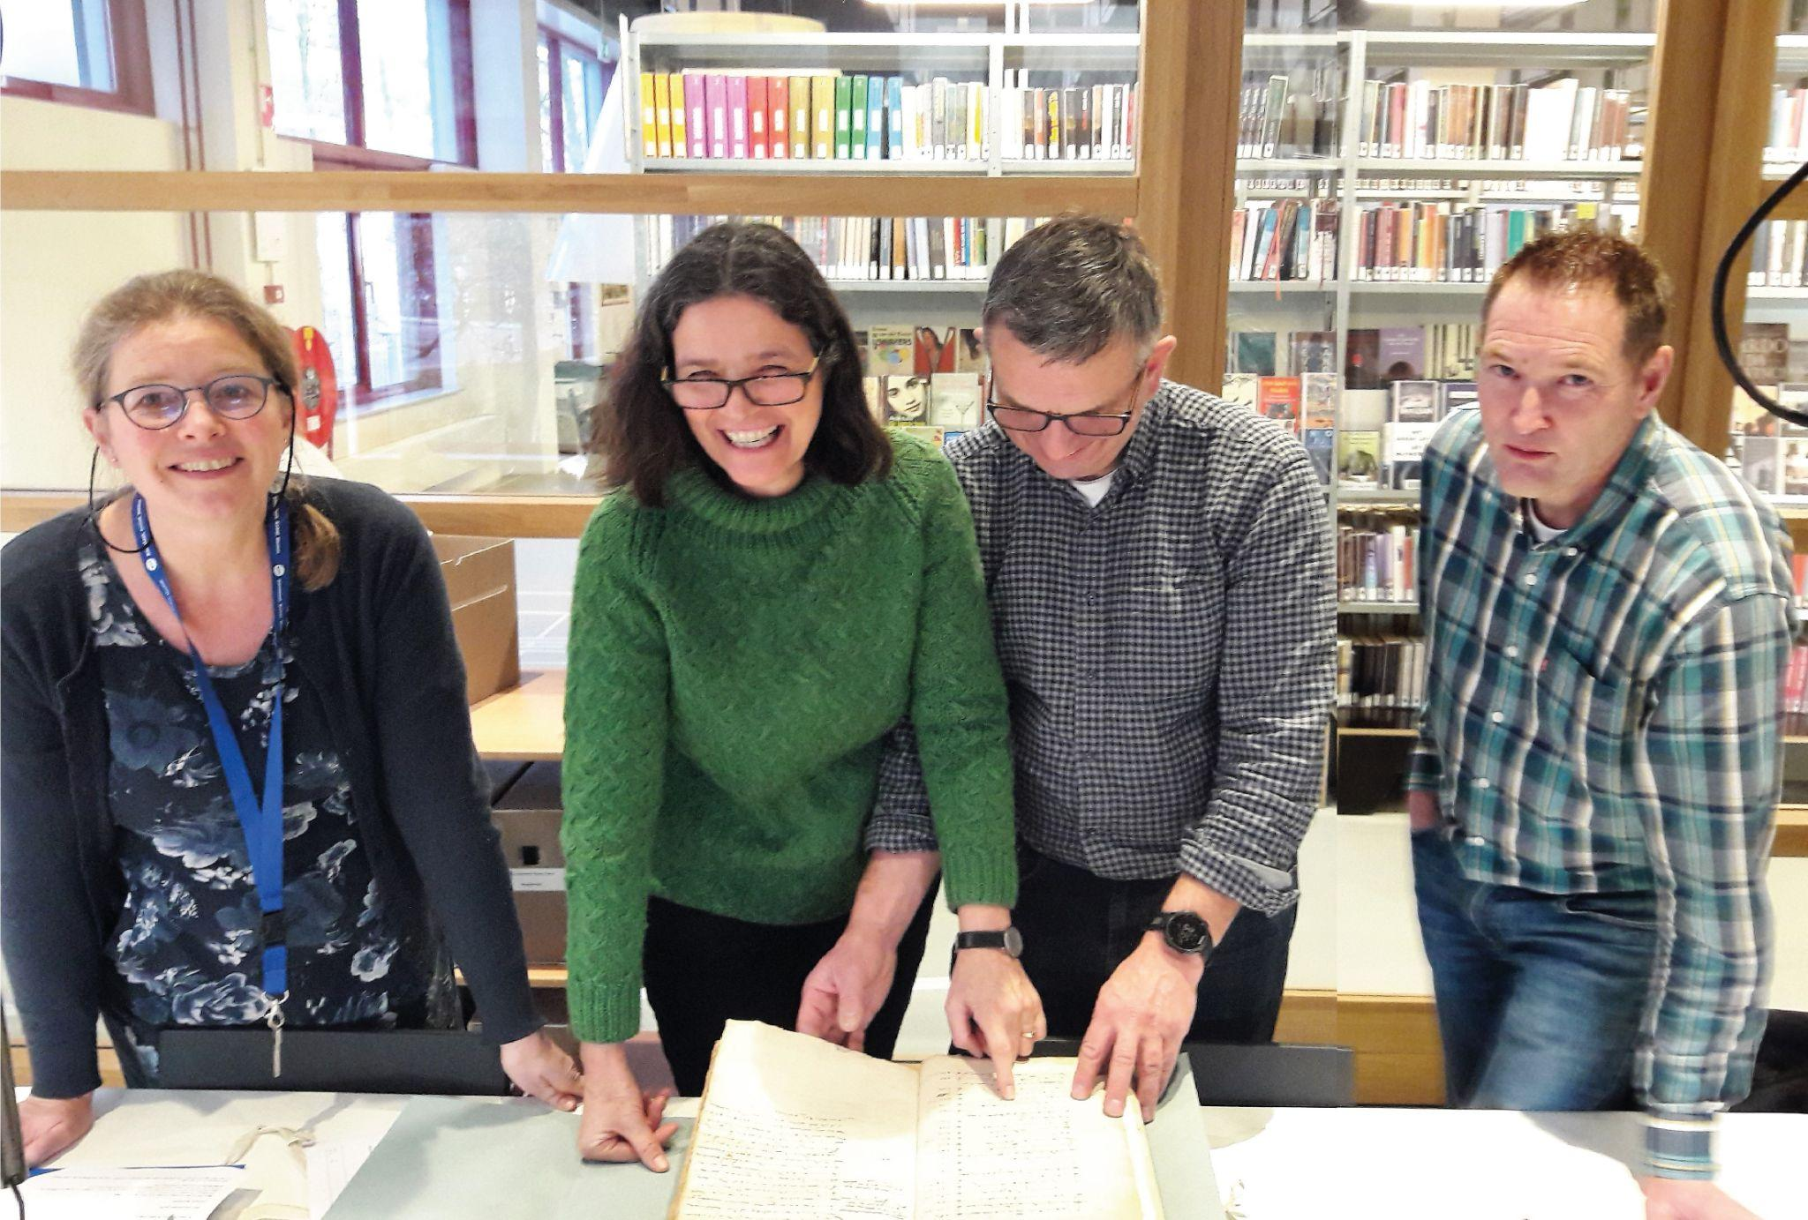
Van een groep enthousiastelingen …
Notes:
https://www.goudatijdmachine.nl/vrijwilligers

Slide 8


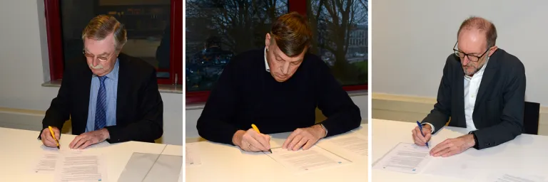
… naar een samenwerkingsovereenkomst
Notes:
https://www.diegoude.nl/werkgroepen/gouda-tijdmachine/

Slide 9
… met een projectorganisatie
Coretta Bakker (directeur SAMH)
Marilou Remmelts (bestuurslid van Die Goude)
Peter Kuppen (projectleider)
Kerngroep
Driehoek
Digitalisering
ICT
Onderzoek
Producten
Marianne van der Veer
Marcel van Dasselaar
Cor Revet
Bob Coret
Erik Kooistra
Bianca van den Berg
Marilou Remmelts
Henkjan Sprokholt
Peter Kuppen

Slide 10
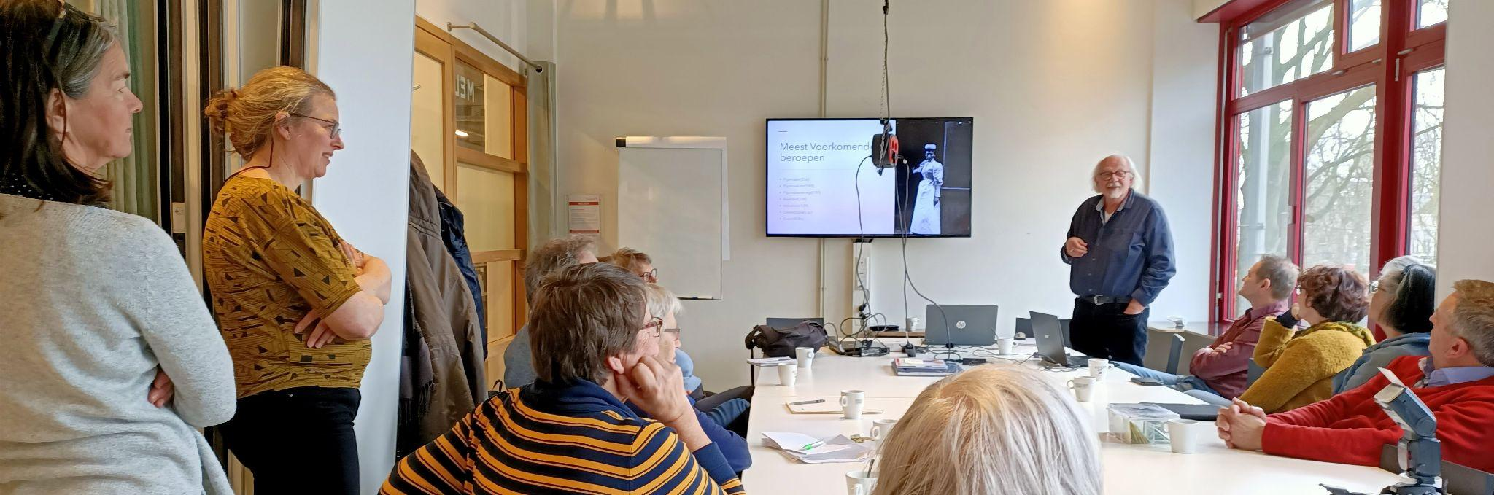
… met schil van ± 15 “offline” vrijwilligers
Scannen/fotograferen/transcriberen/indexeren/controleren archiefbronnen
…… GTM cafés
Notes:
https://www.goudatijdmachine.nl/vrijwilligers

Slide 11
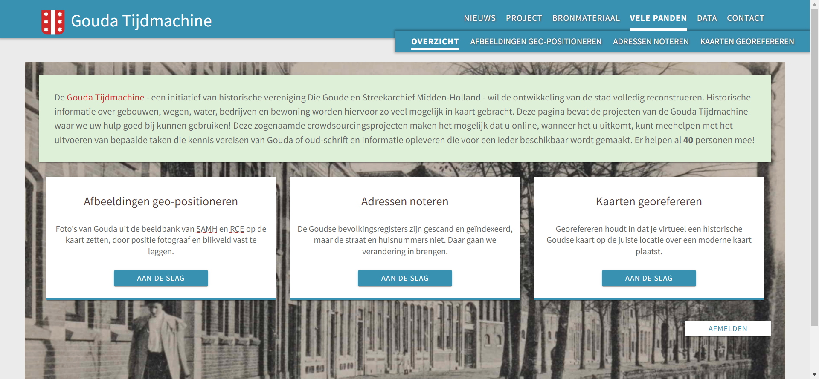
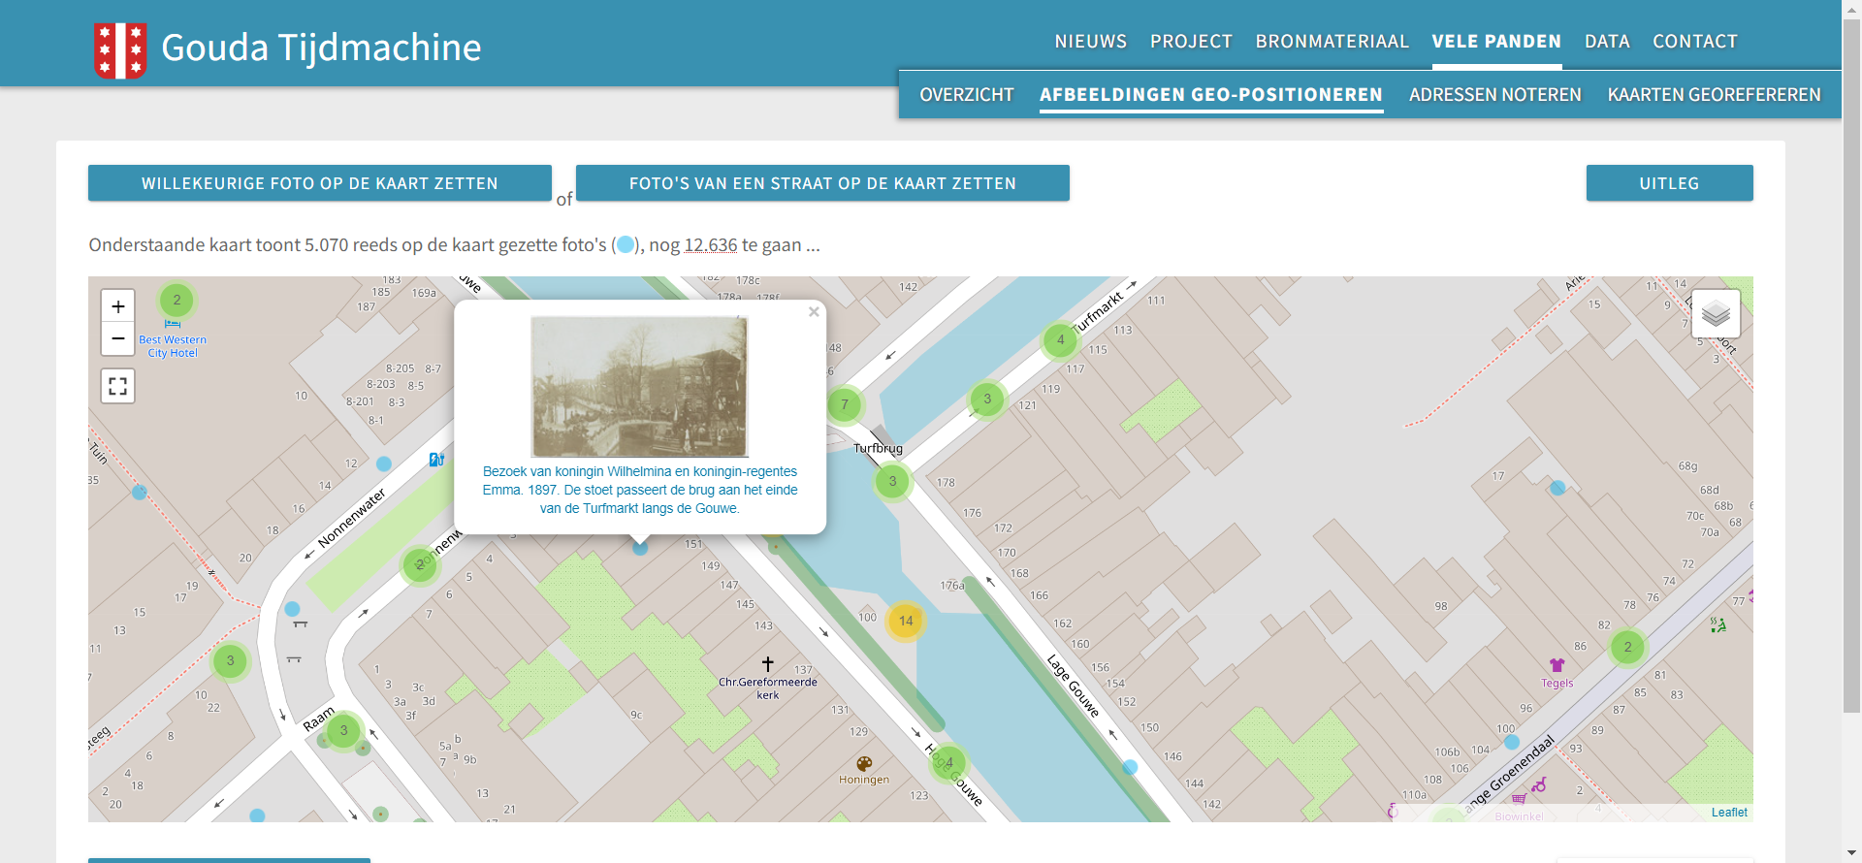
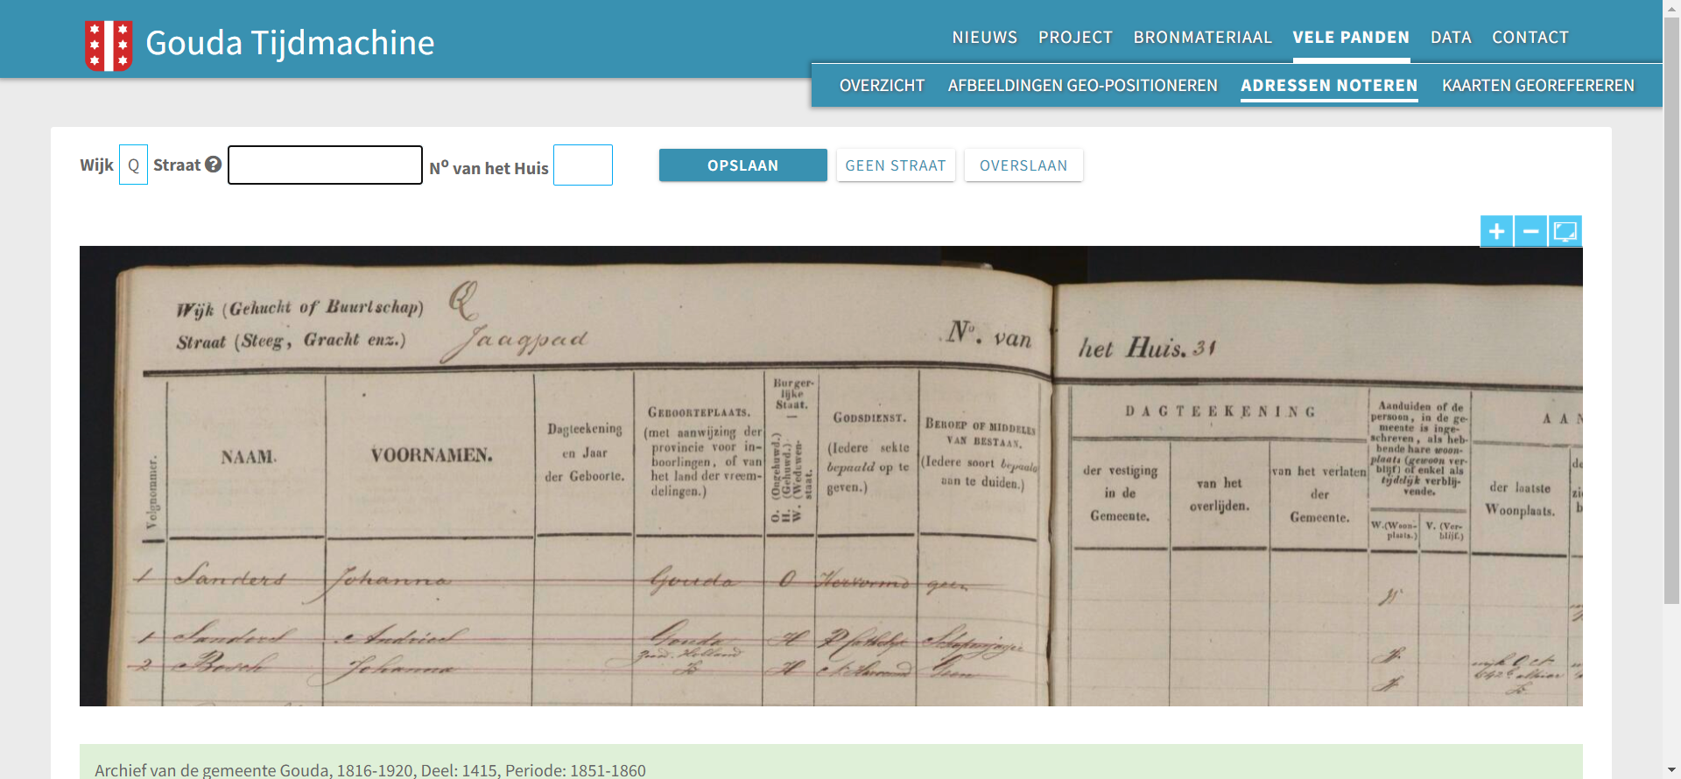
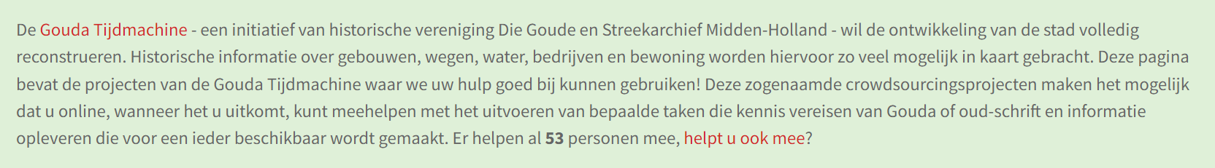
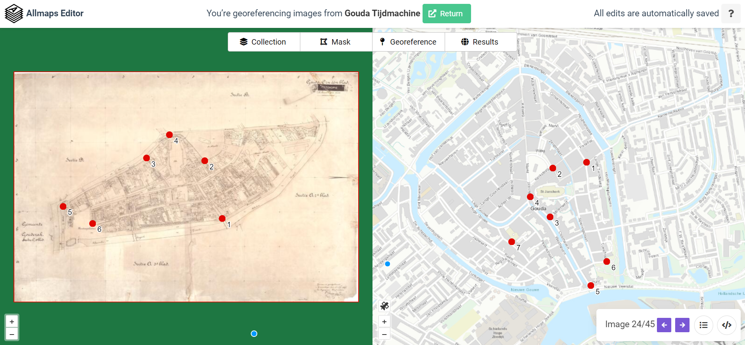
… en schil van ± 60 “online” vrijwilligers
Het crowd-sourcingsplatform van de Gouda Tijdmachine heet Vele Panden
Notes:
https://www.goudatijdmachine.nl/velepanden/

Slide 12


Geo-temporele, semantische, gelinkte data
BAG
Bewoner
Sluis
Eigenaar
Wikidata
Waterloop
Gemaal
Pand
Perceel
Straat
Brug
Adres
Sectie
Wijk
Bron

Slide 13
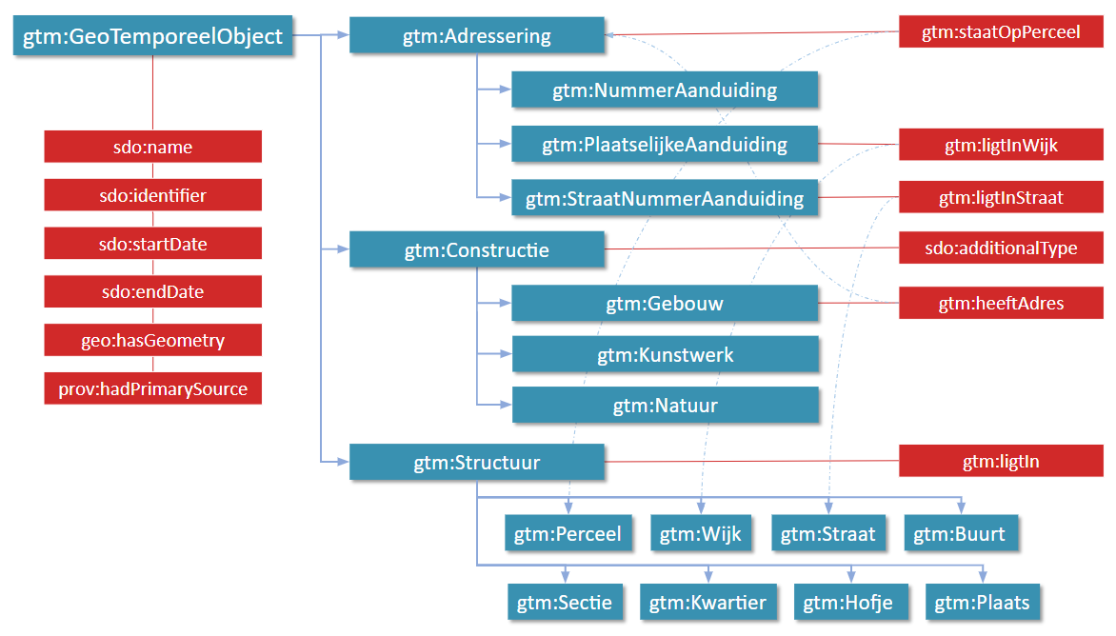
Geo-temporele, semantische, gelinkte data
Notes:
https://www.goudatijdmachine.nl/def/

Slide 14
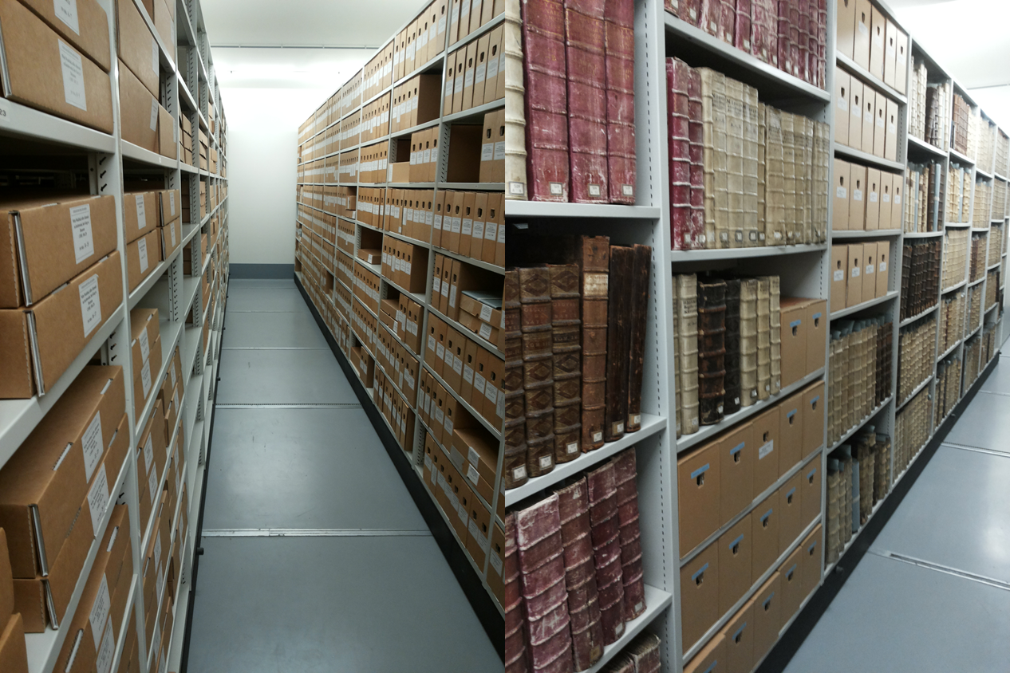
Gouwedepot: 9,5 km archiefmateriaal

Slide 15
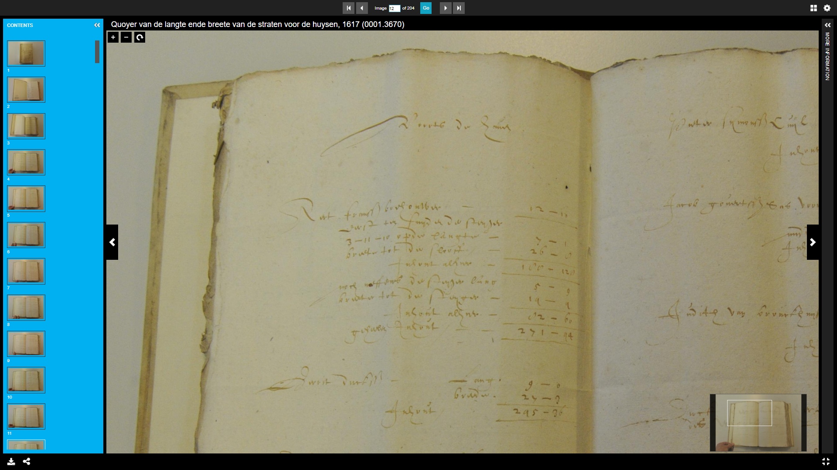
Notes:
Quoyer van de langte ende breete van de straten voor de huysen, 1617 (0001.3670)

Slide 16
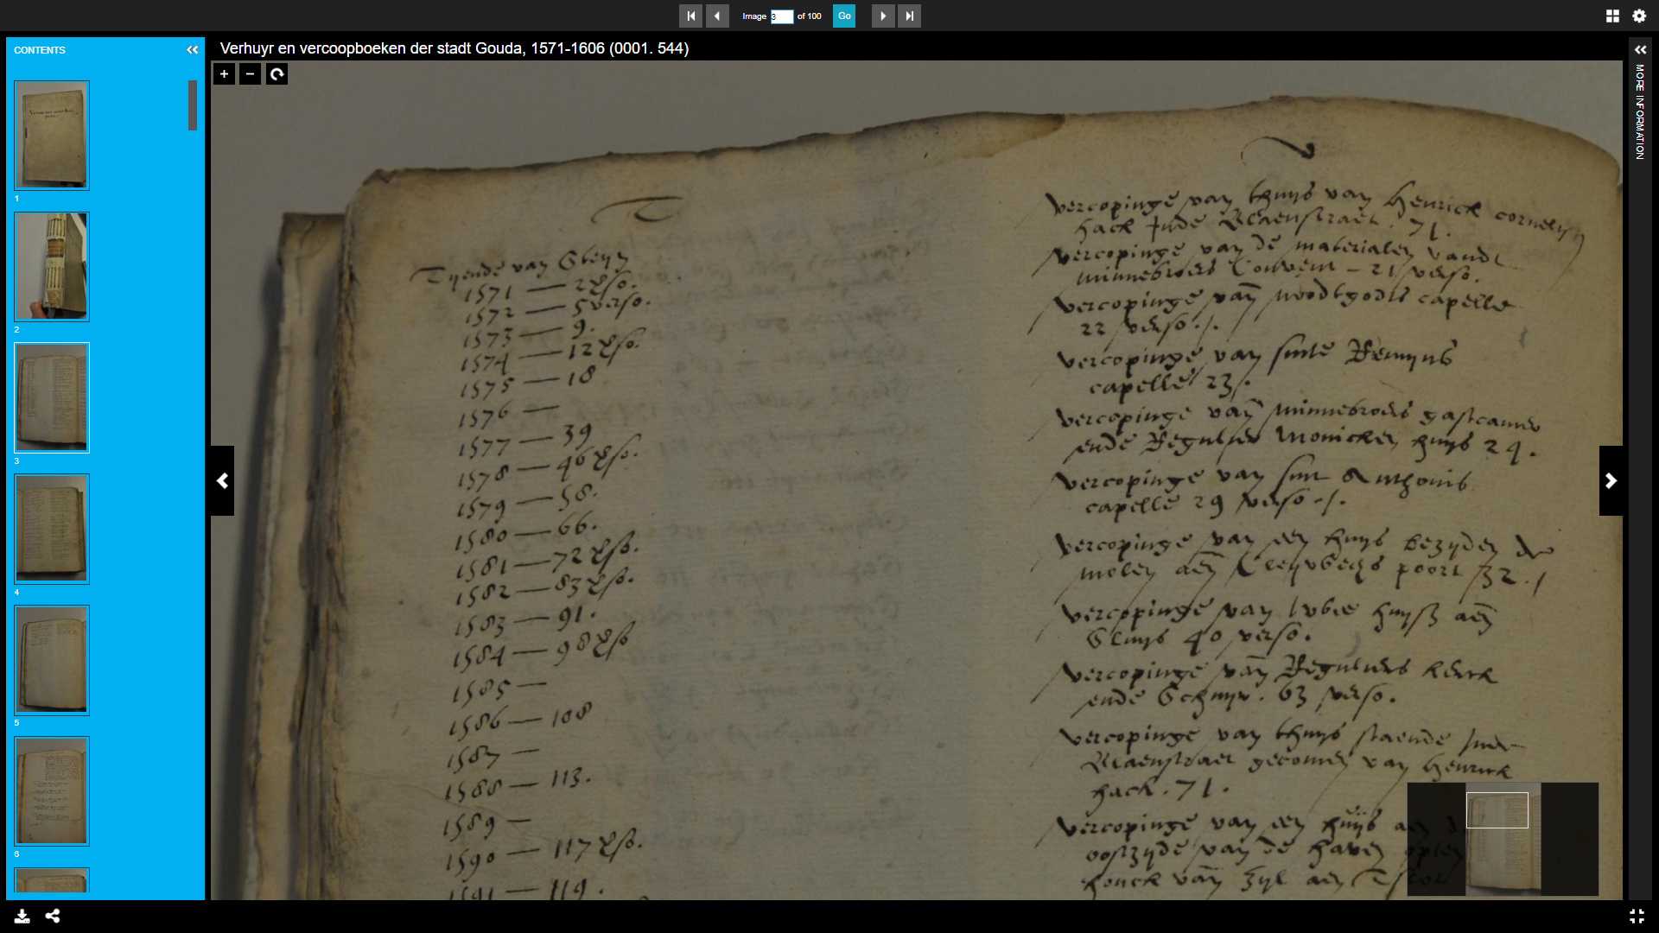

Slide 17
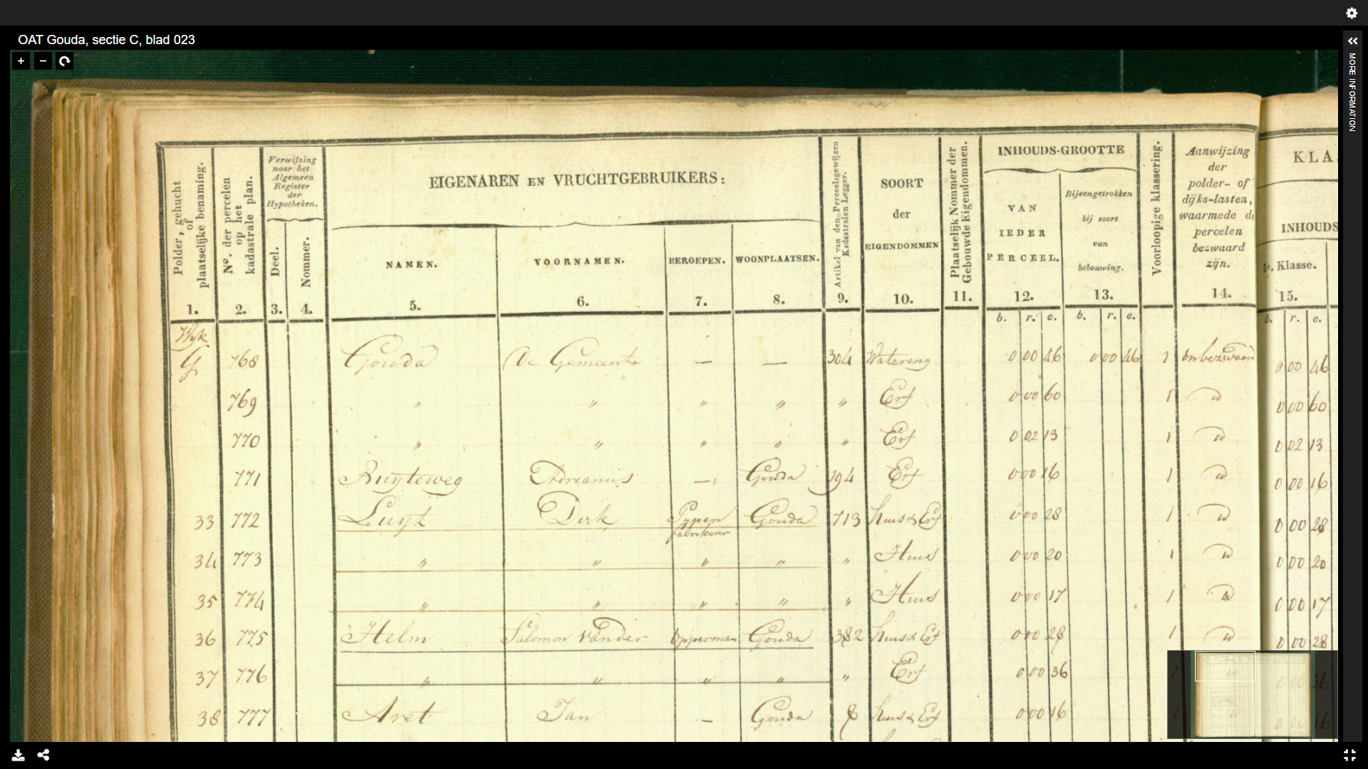

Slide 18
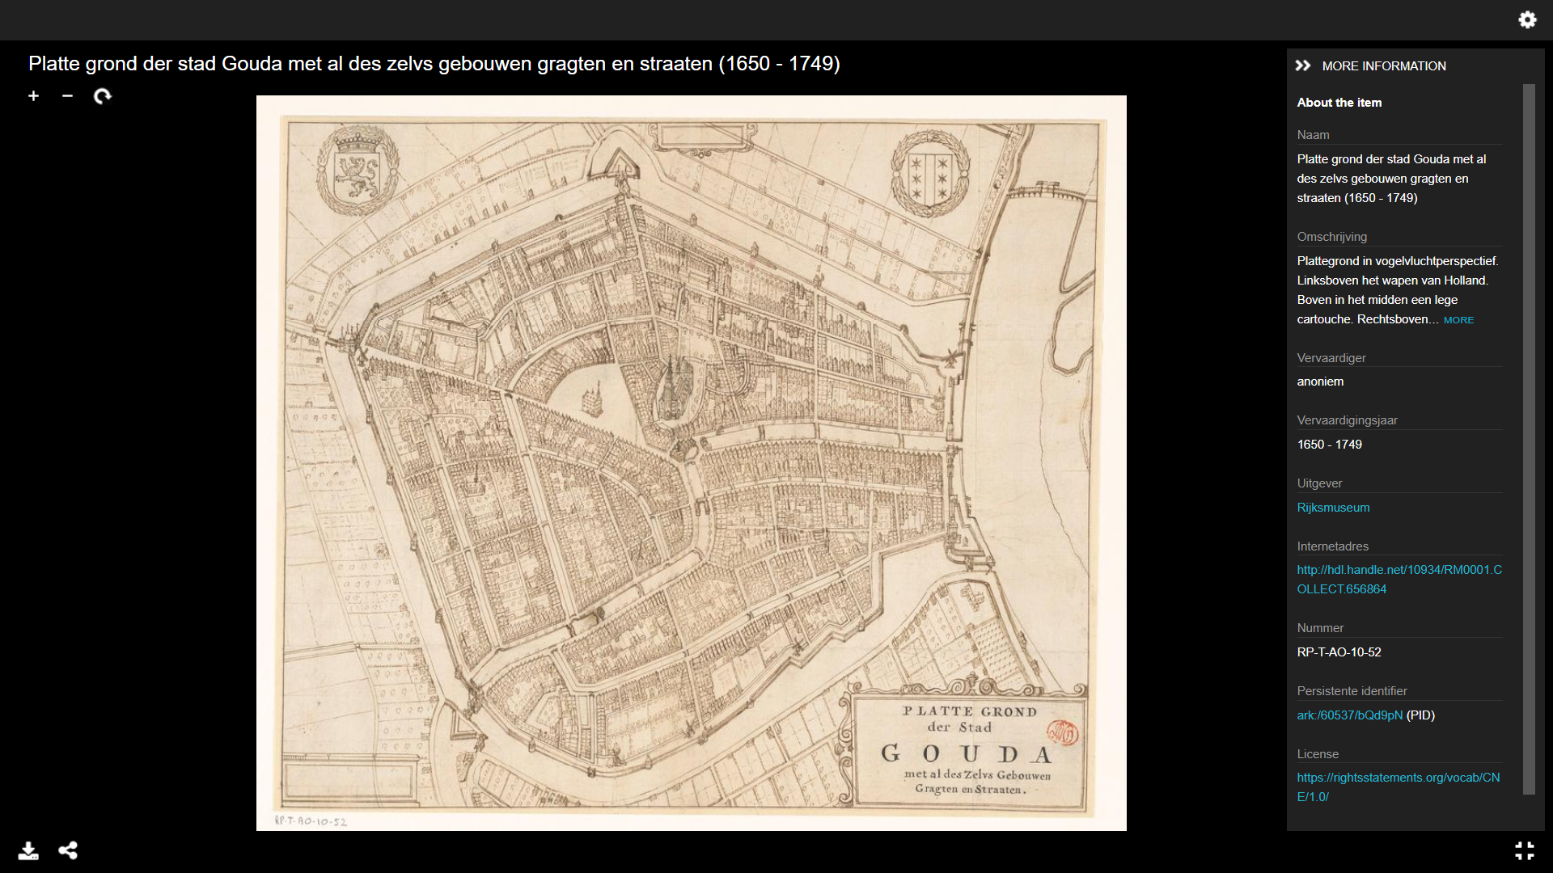
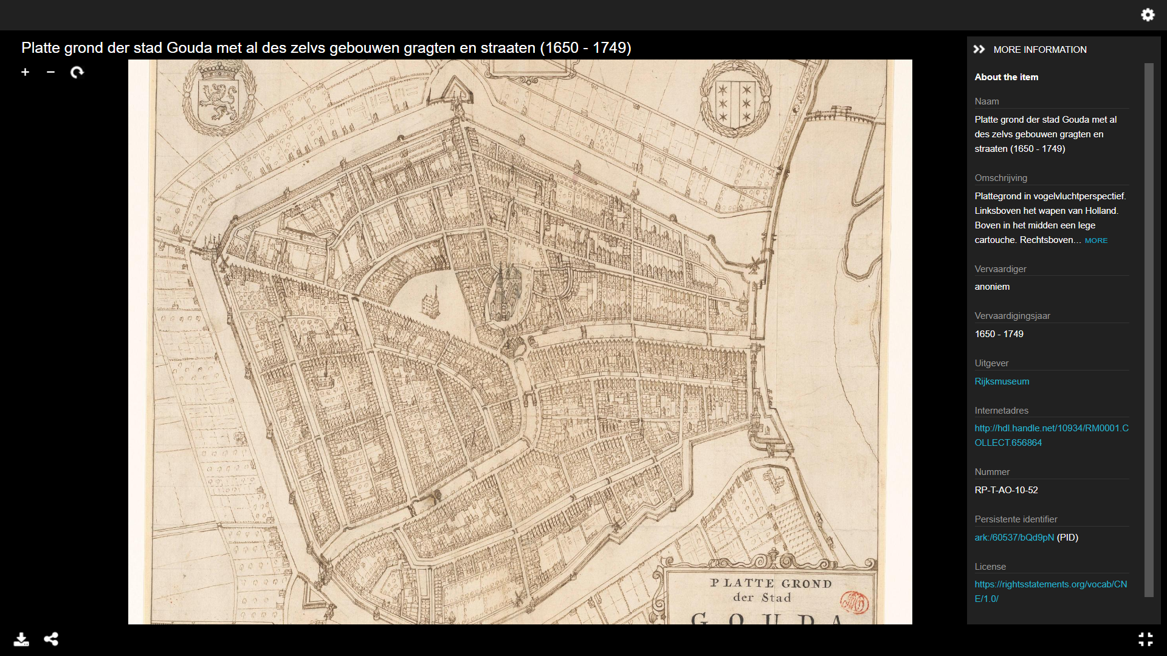
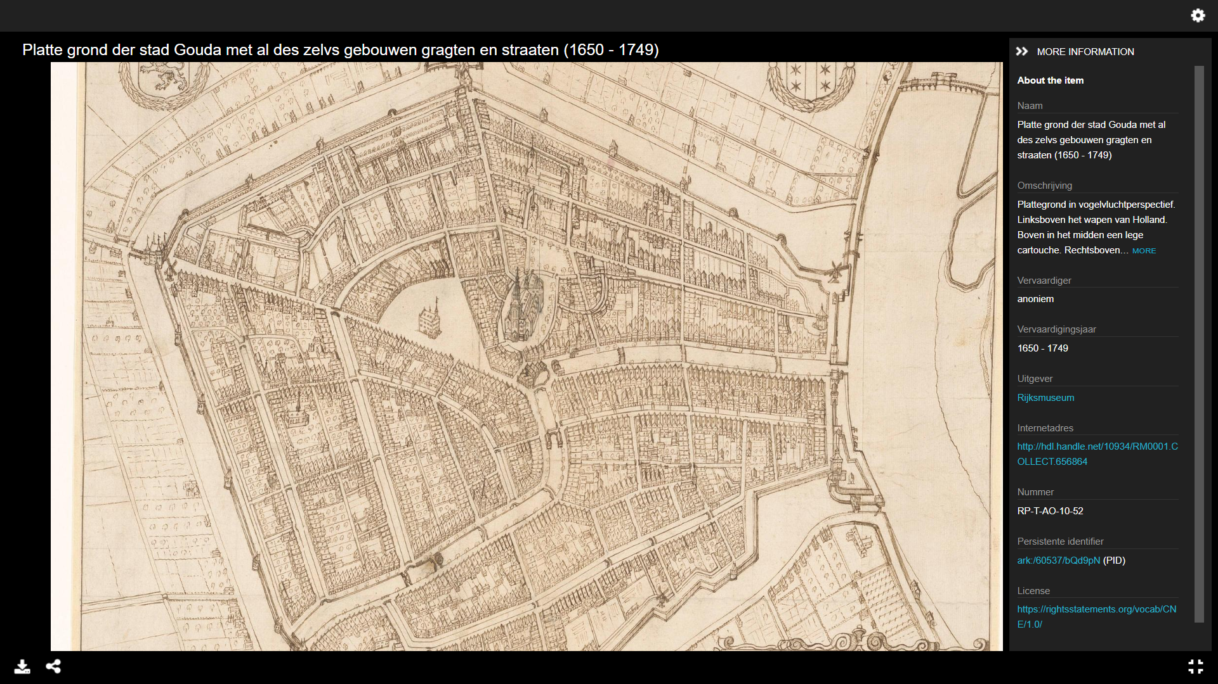
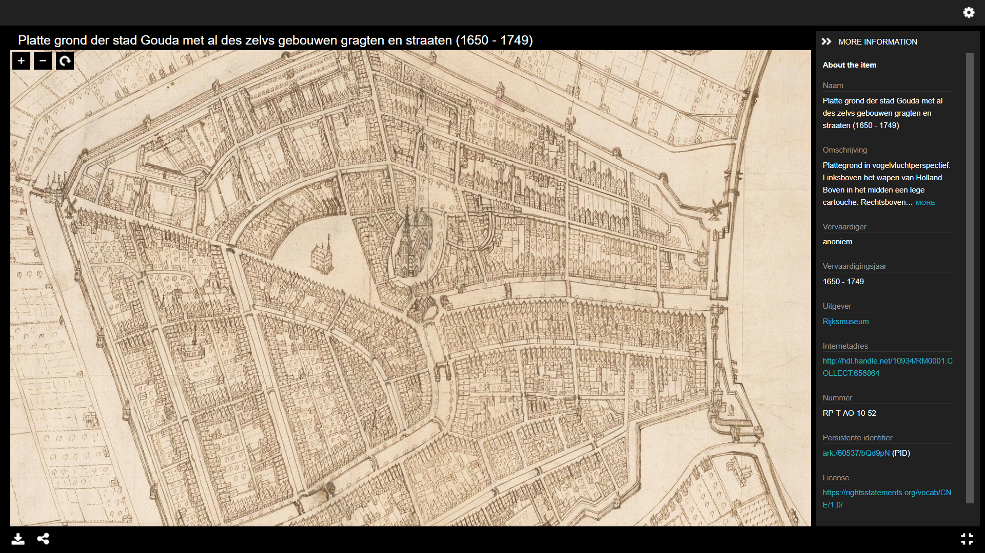
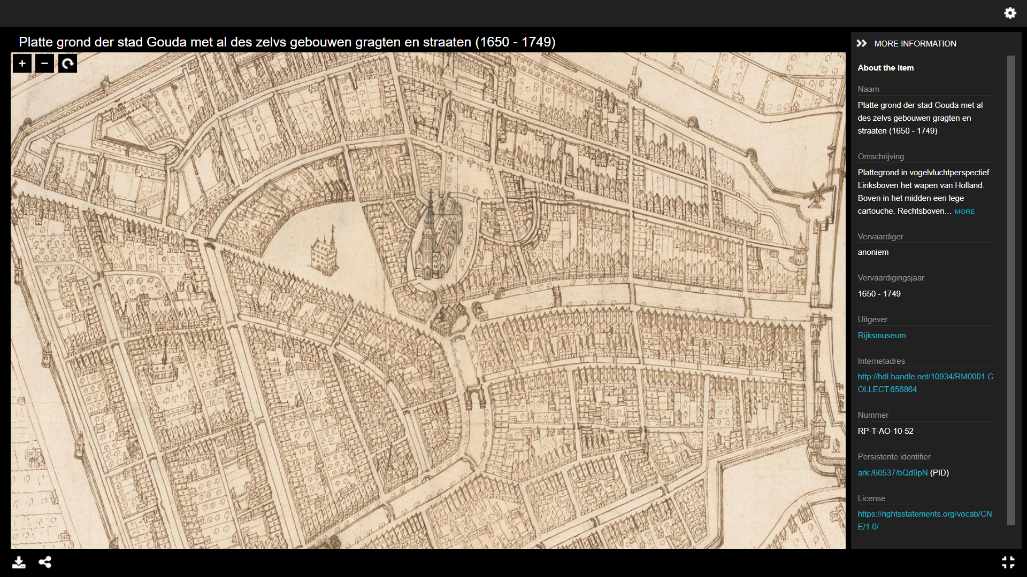
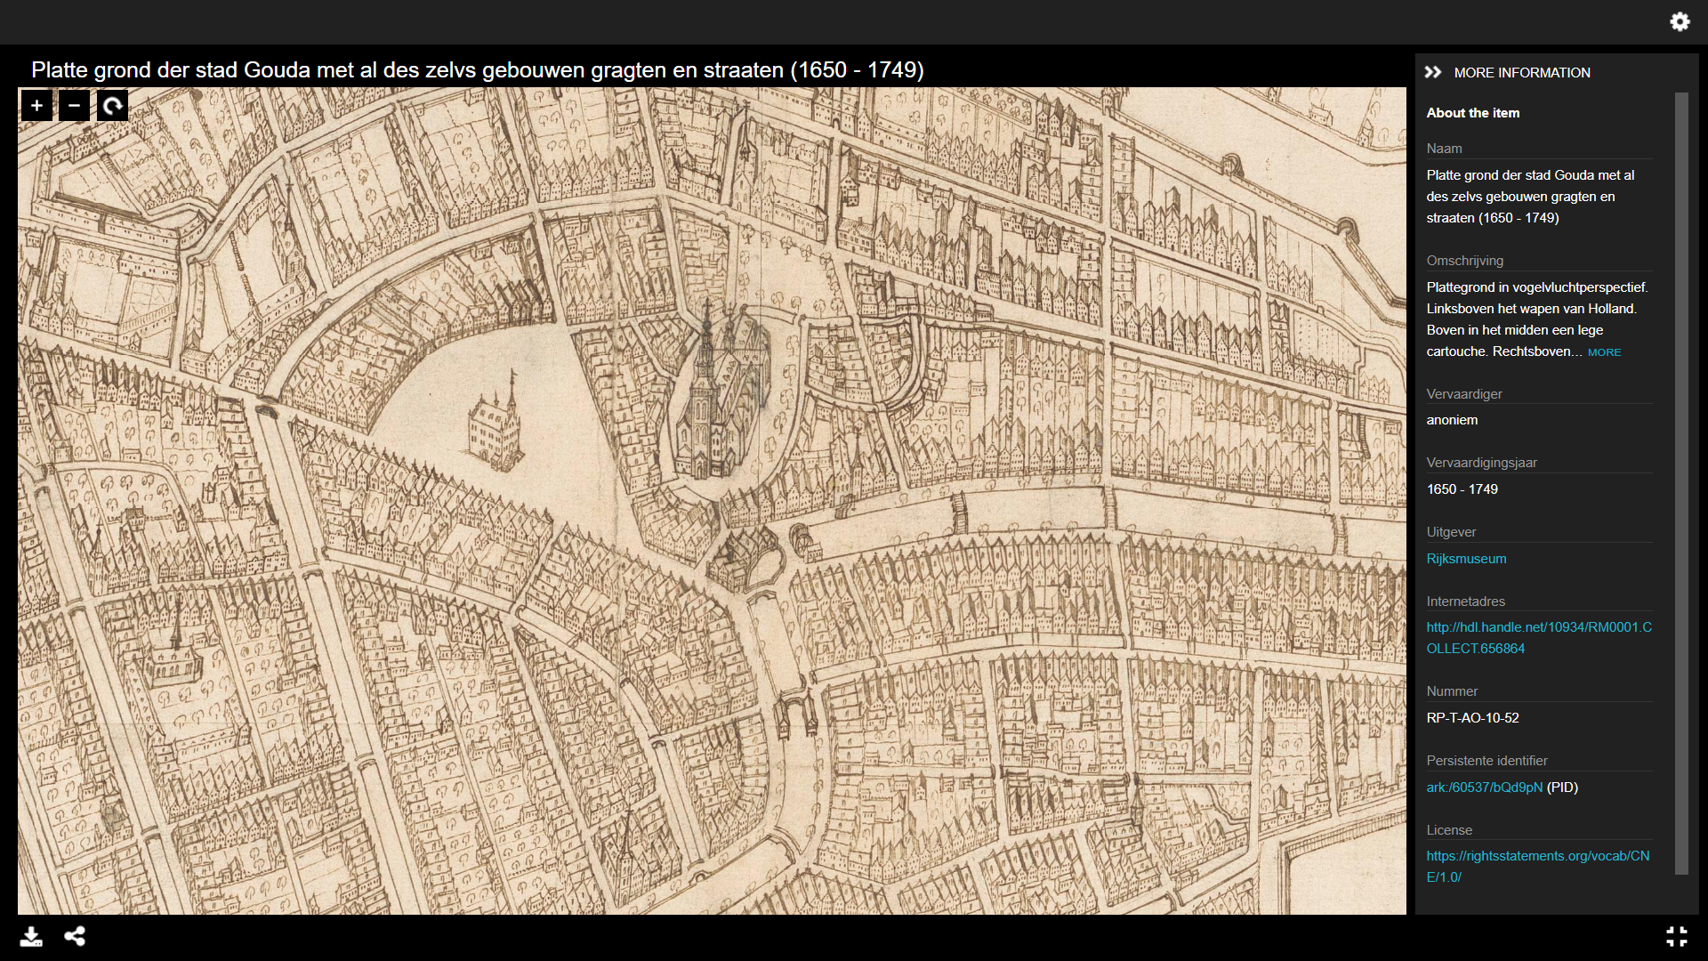
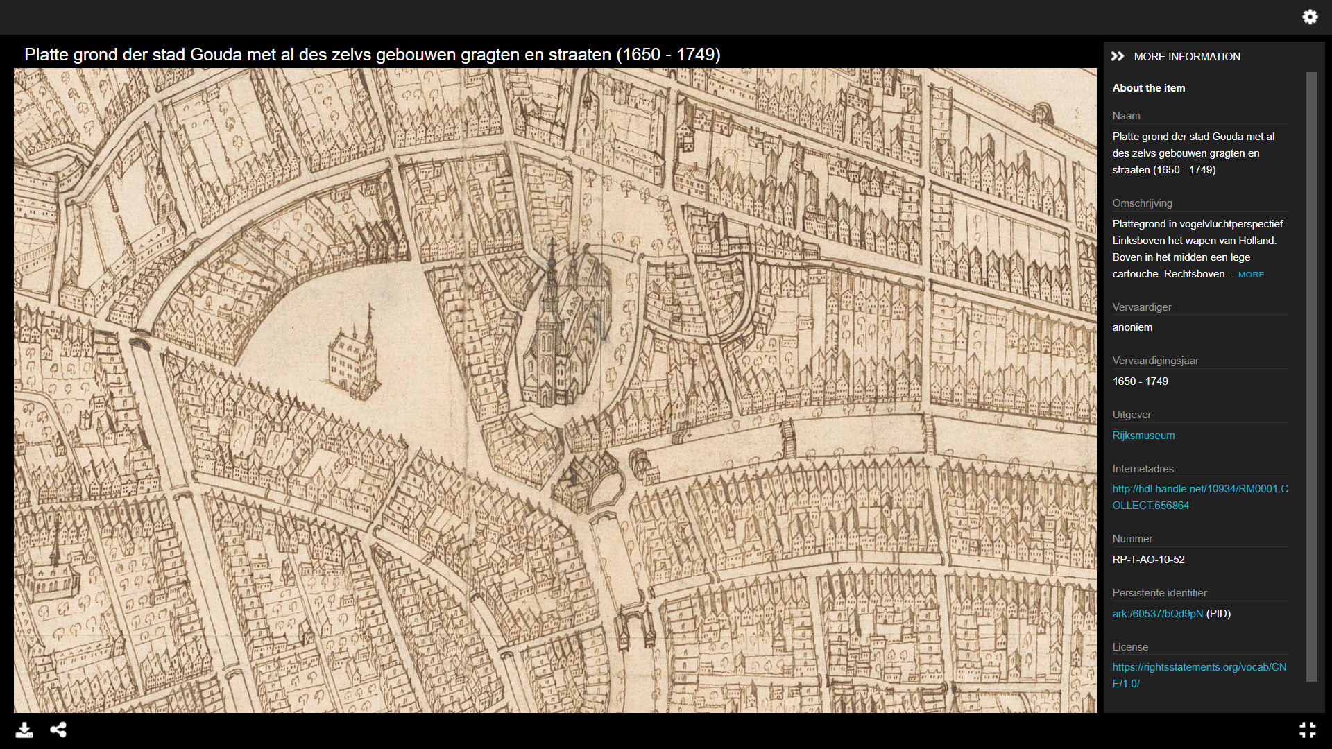
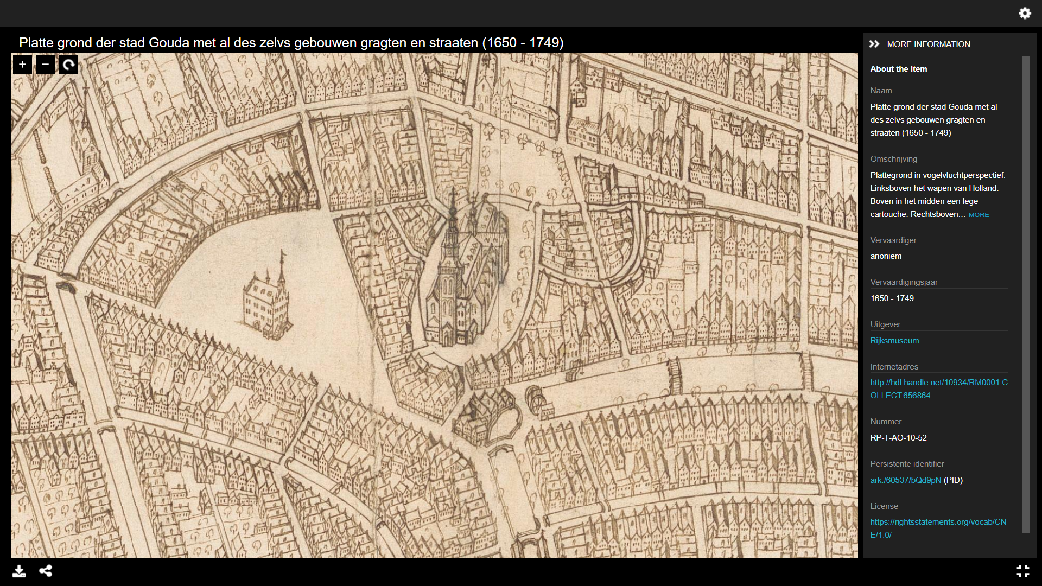

Slide 19
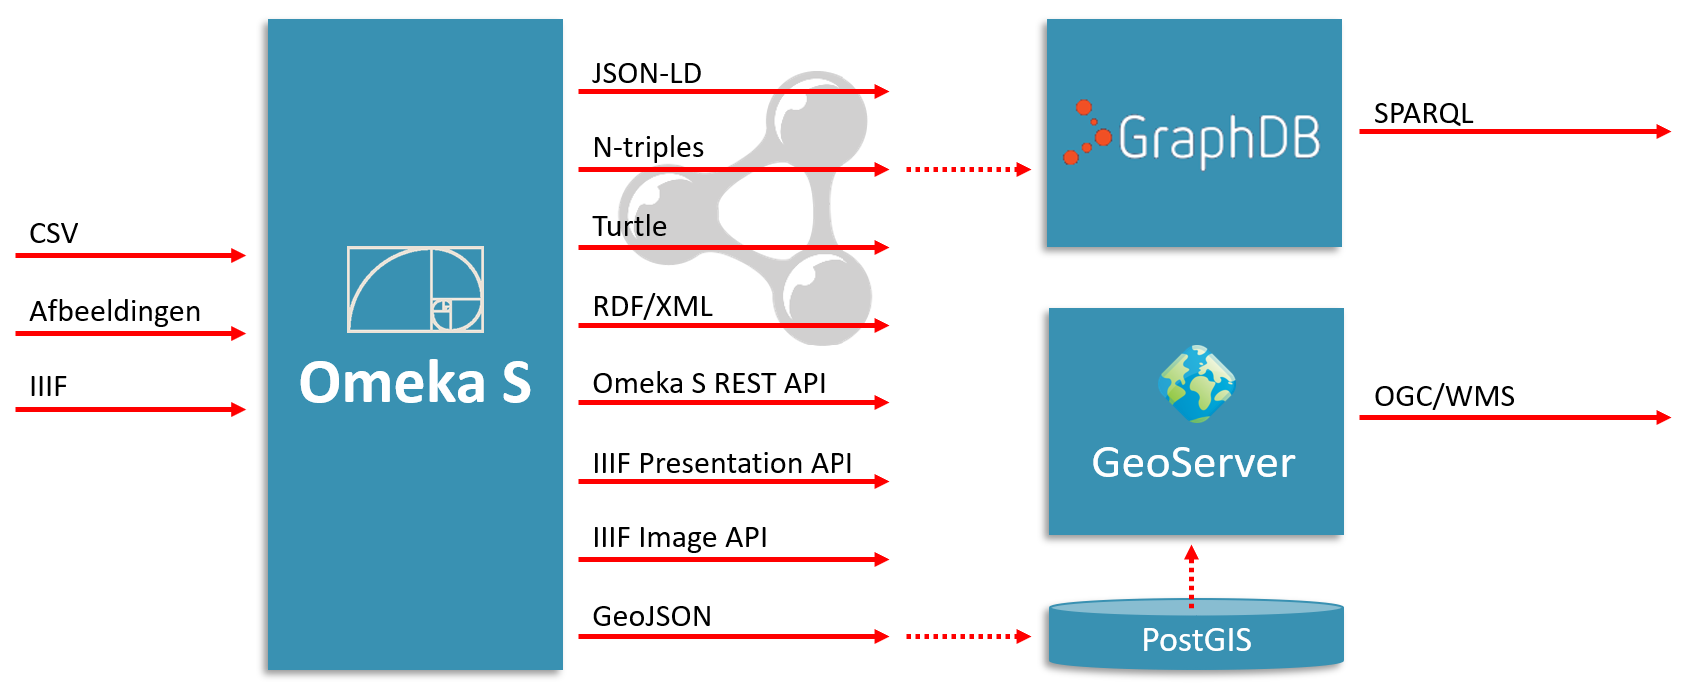
Tijdmachine infrastructuur
Notes:
https://www.goudatijdmachine.nl/omeka/s/data/page/usageInfo

Slide 20
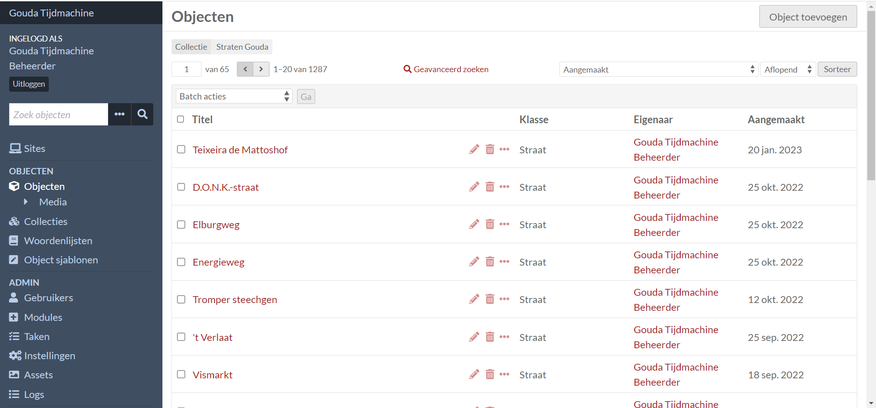
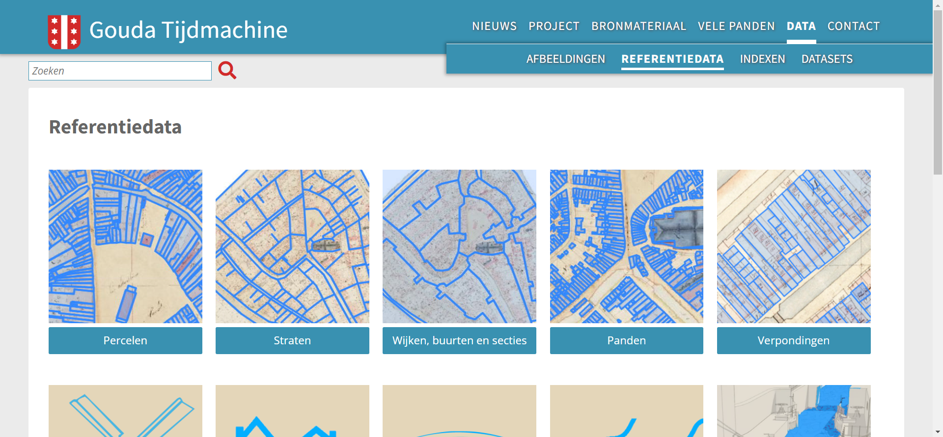
Tijdmachine infrastructuur

Slide 21
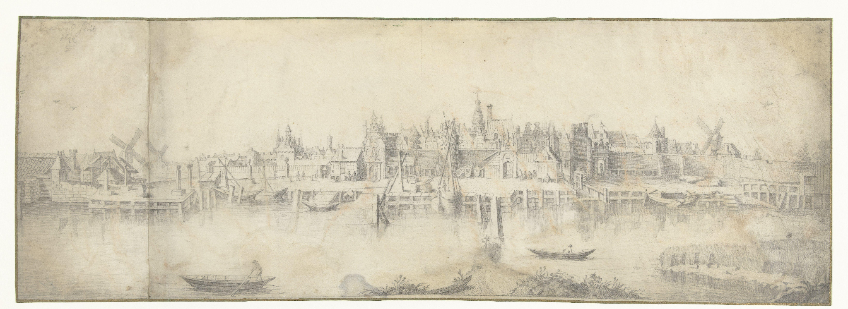
Onderzoek en producten
Gezicht op Gouda vanaf de overzijde van de Hollandse IJssel, door Aert van Waes (1644)

Slide 22
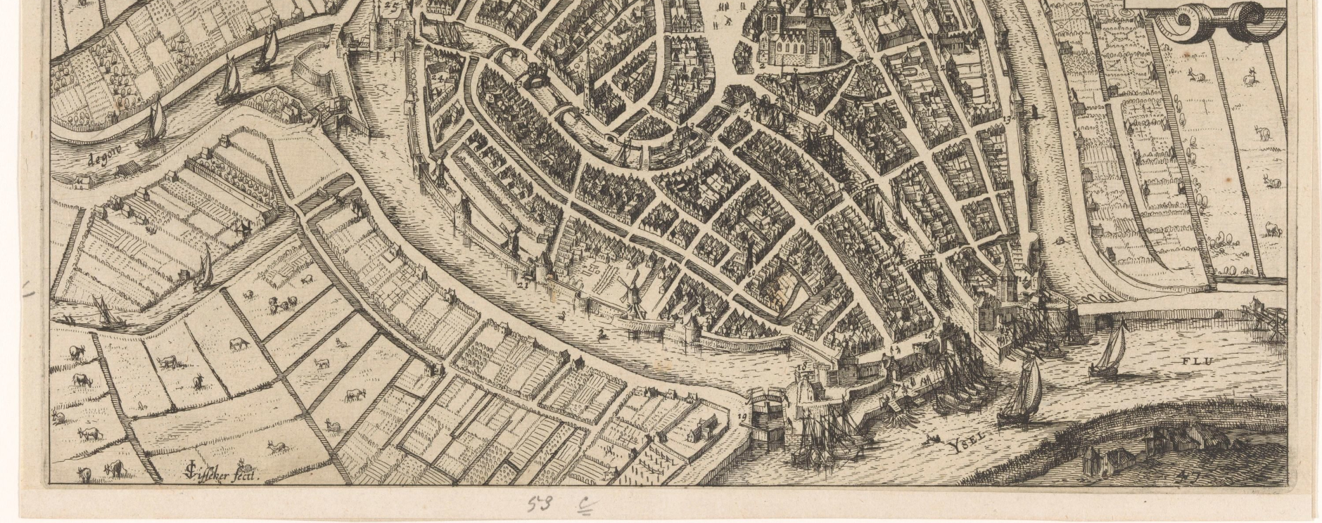
Onderzoek en producten
Plattegrond van Gouda, vervaardigd door Claes Jansz. Visscher (II) tussen 1612 en 1648.

Slide 23
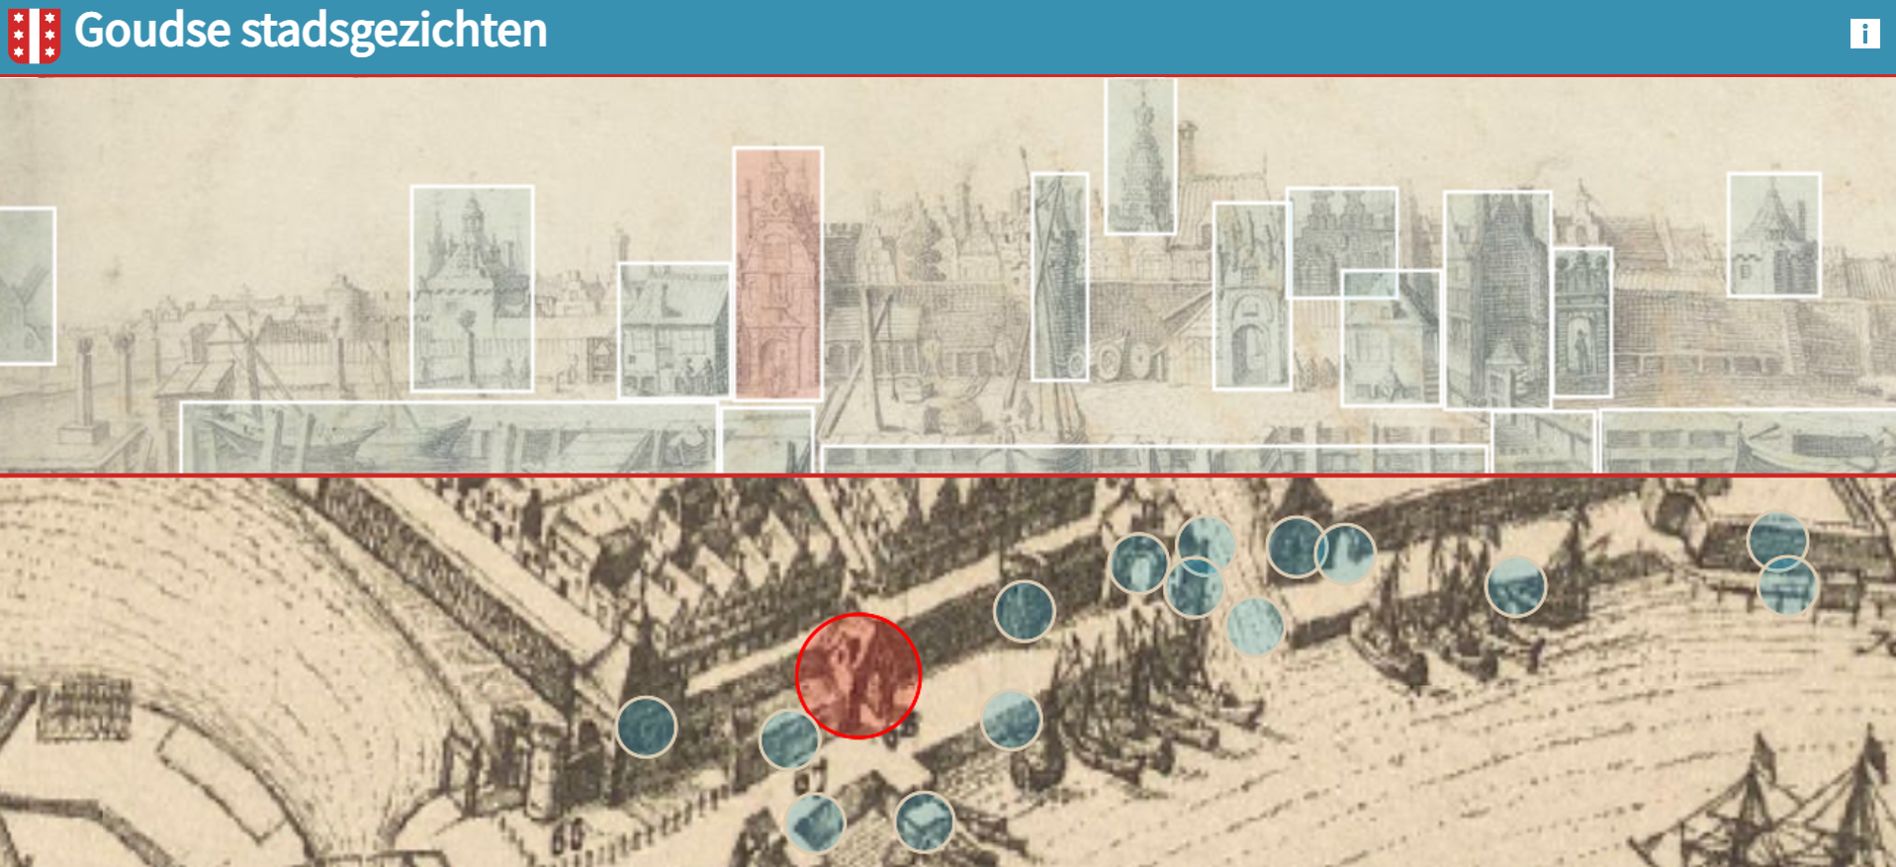
Onderzoek en producten

Slide 24
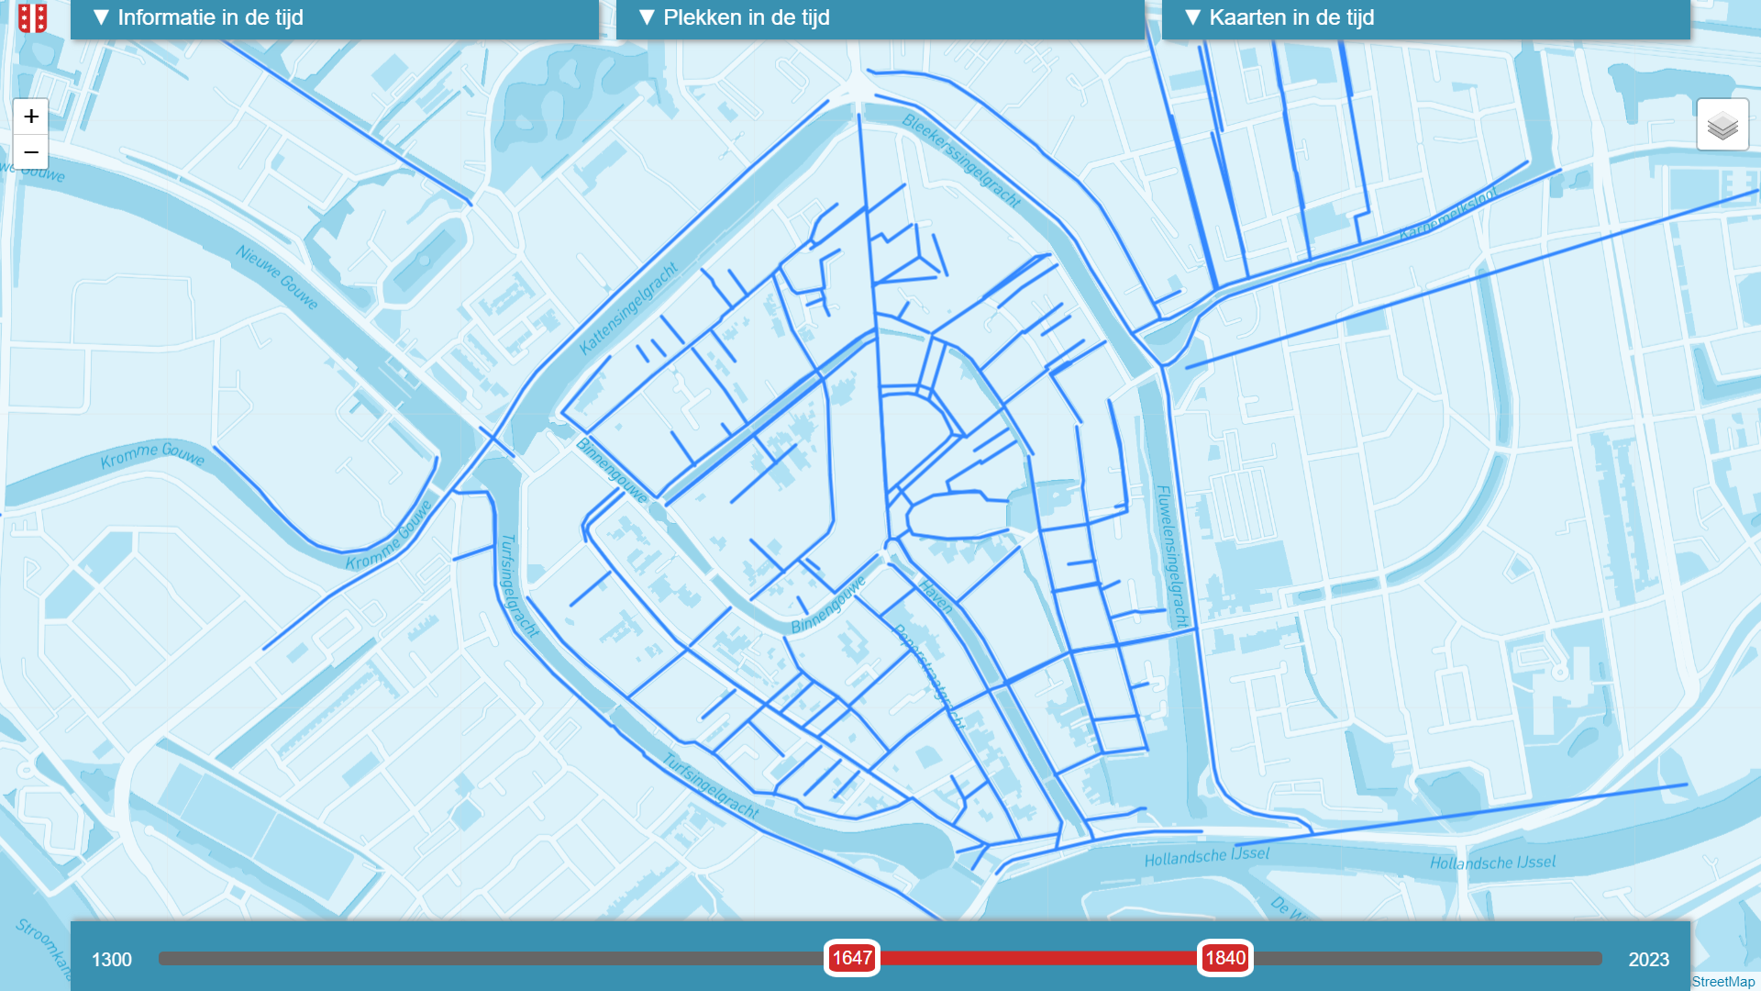
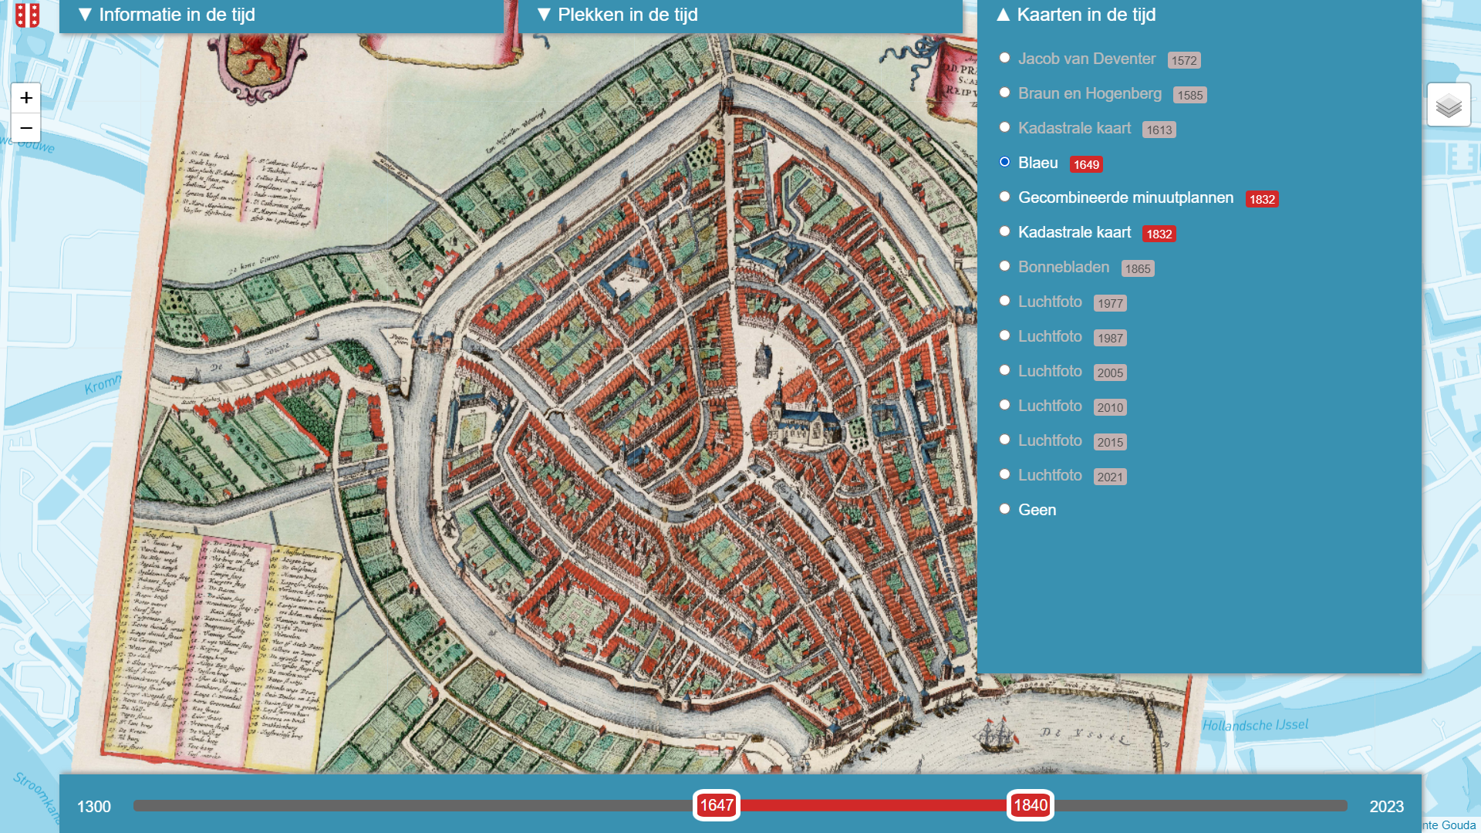
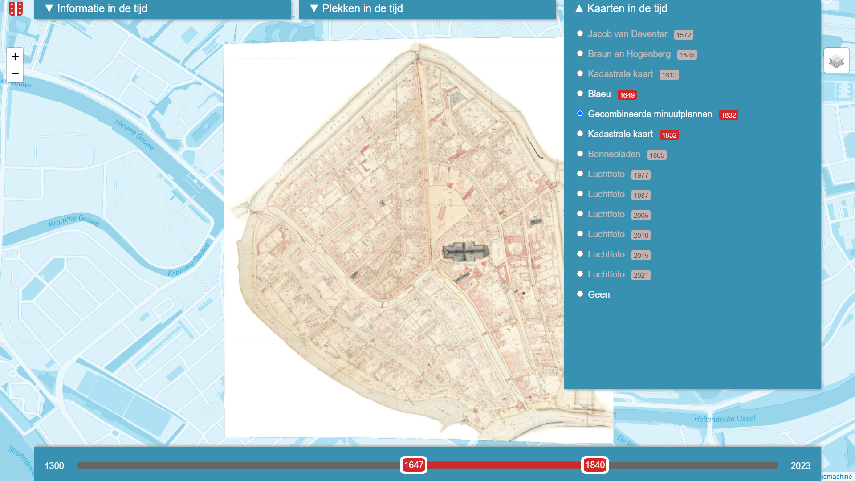
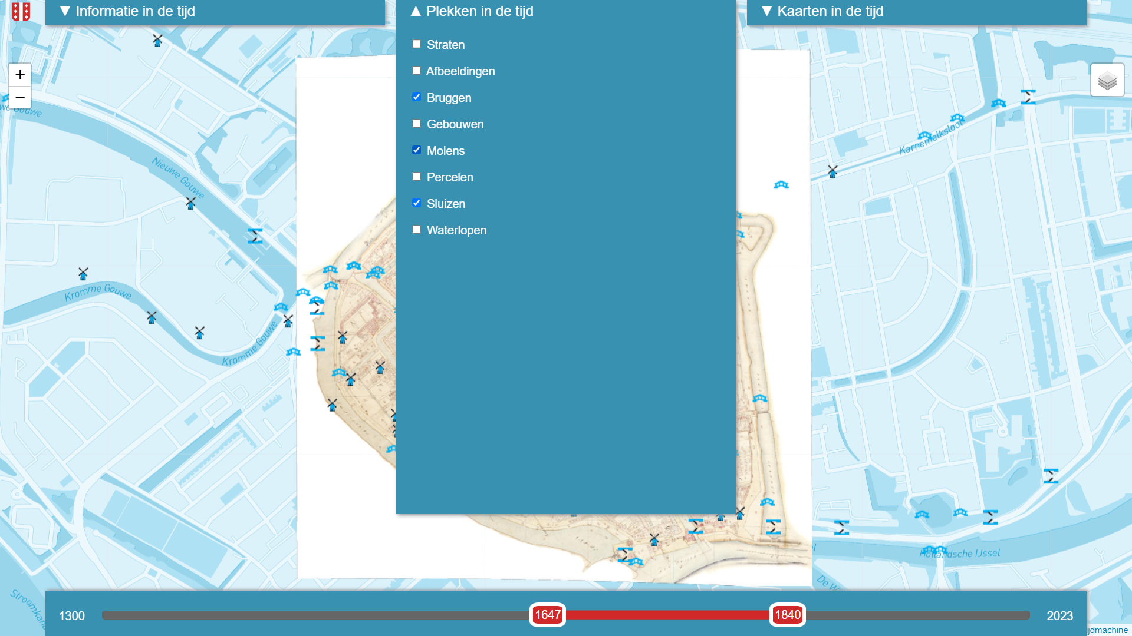
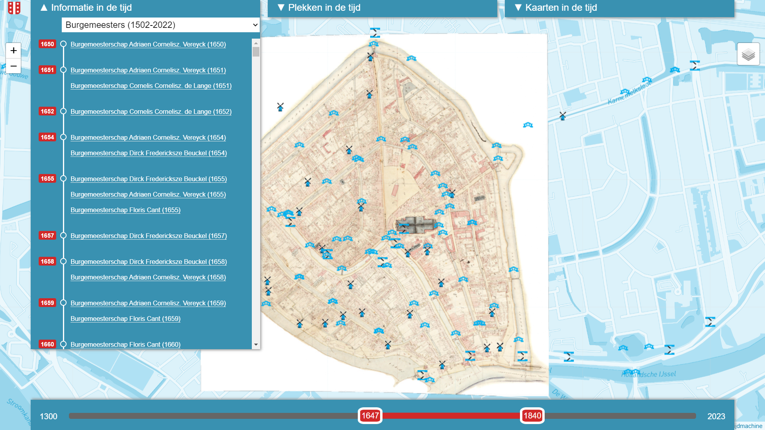
Onderzoek en producten

Slide 25
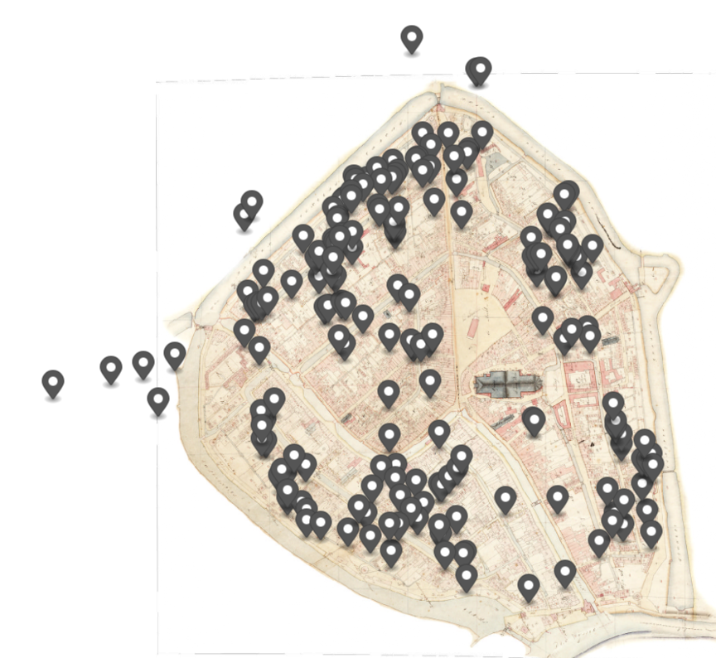
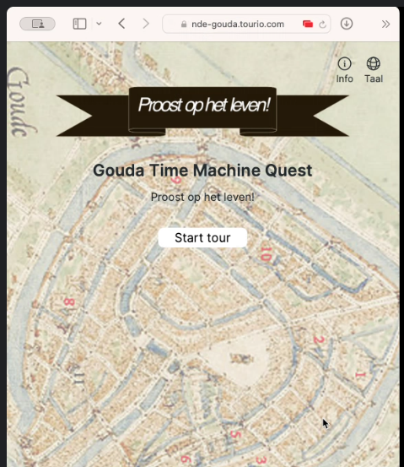
Onderzoek en producten

Slide 26
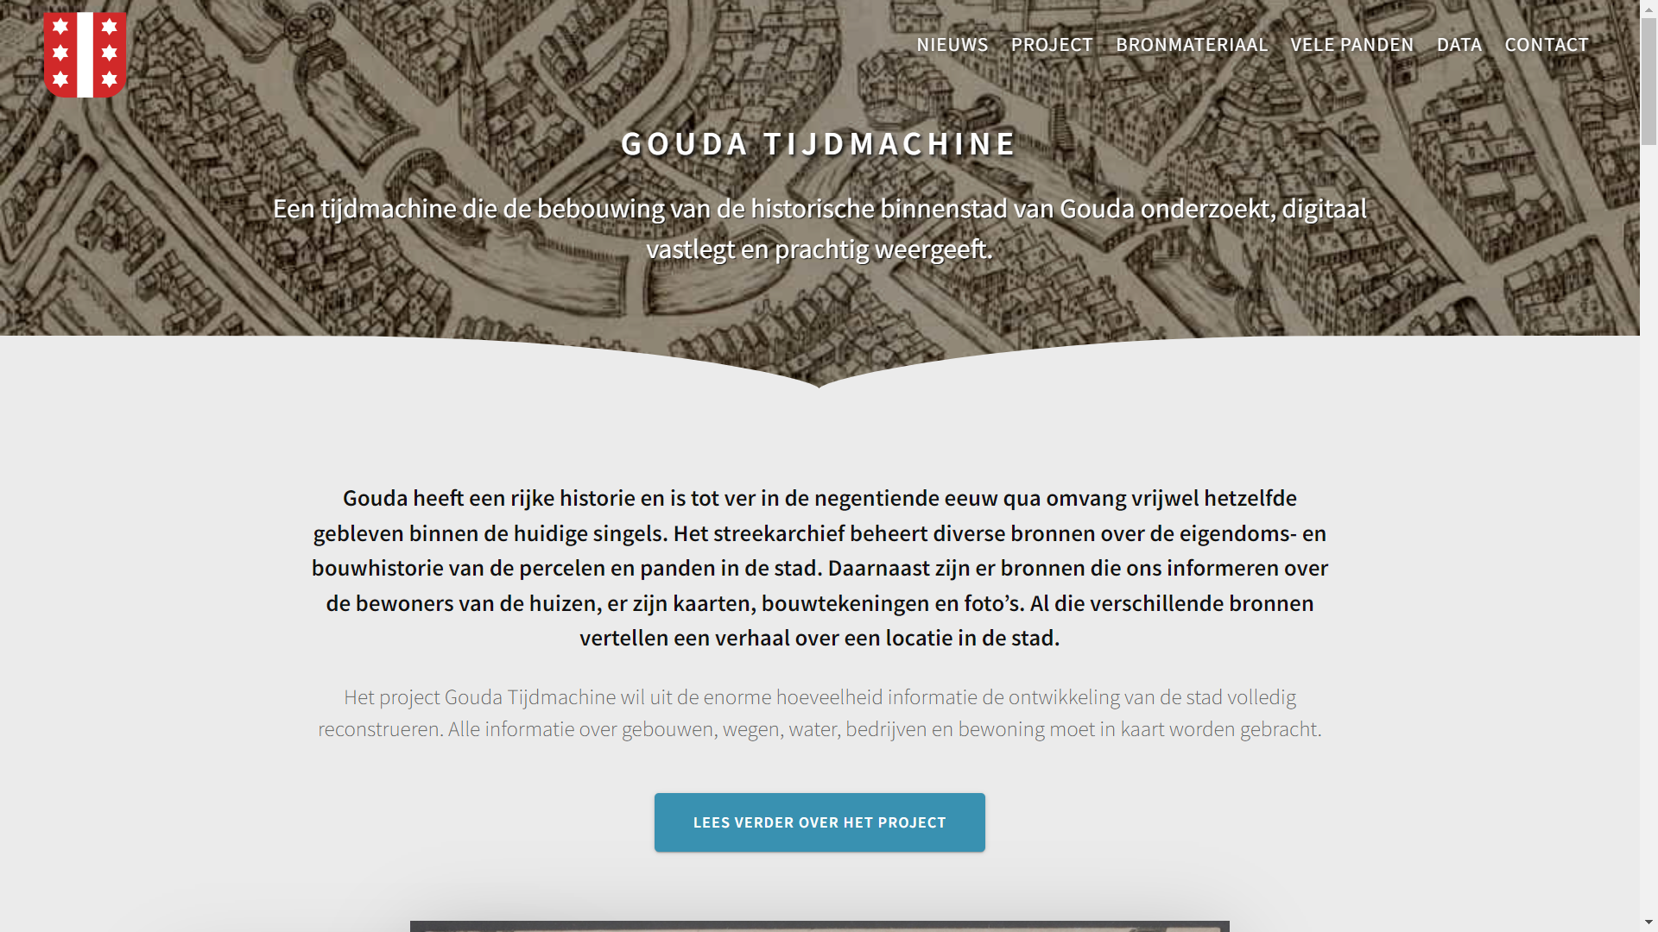
www.goudatijdmachine.nl

